Slide 1
Verwaltungsmanagement und Organisation
Oktober 2018
Neue Dienstliche Ausbildung, Modul 2
Wörgötter, Mistlberger-Kreczi, Feldkircher-Di Feo

Slide 2
Organisation
= das dauerhaft, gültige Ordnen von soziotechnischen Systemen.

Slide 3
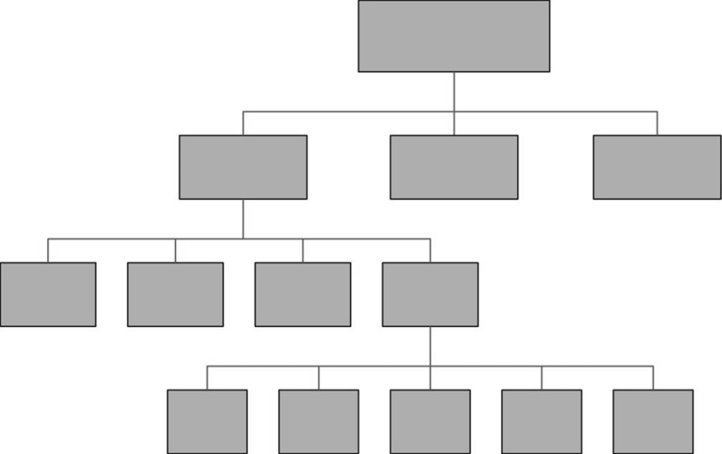
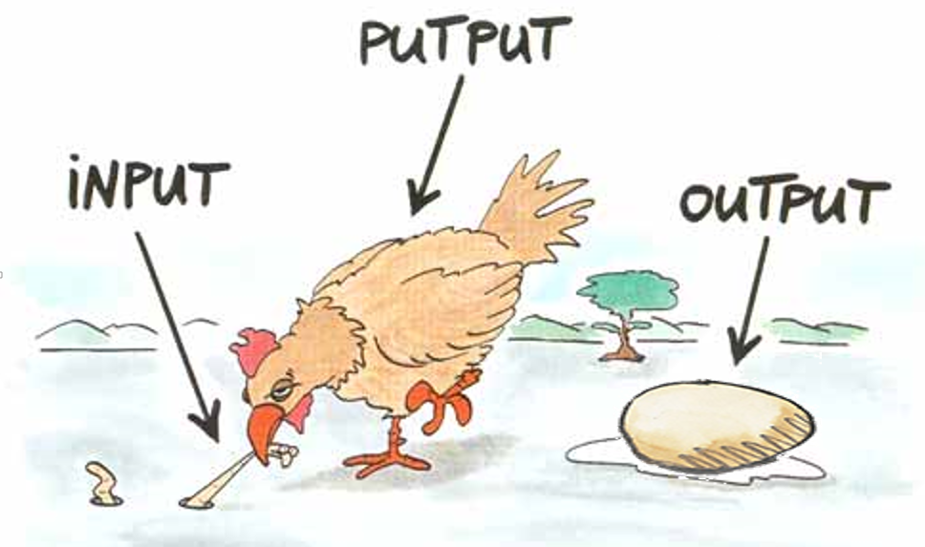
Organisation
Aufbauorganisation
Ablauforganisation
WER macht WAS und WIE ?

Slide 4
Organisation
Organisations-handbuch
OHB
Aufbauorganisation
Ablauforganisation
IKS-Prozessdoku
(GeOA 1.20)

Slide 5
Standards und Richtlinien
Koalitionsvertrag(www.salzburg.gv.at)
Erlässe des inneren Dienstes
Interne Richtlinien
Organisationshandbuch (sh. GeOA – Erlass 1.20)
  Leitfaden OHB
Internes Kontrollsystem (Leitfaden)
Standards zB für Projektmanagement

Slide 6
projekt|management
Was ist ein Projekt?
Was ist Projektmanagement?
Wozu brauchen wir Projektmanagement?

Slide 7
Ein Projekt ist…
eine Aufgabe mit besonderen Merkmalen
zielorientiert
abgrenzbar (zeitlich, sachlich, sozial)
komplex, neuartig, riskant, dynamisch
Projekt
eine temporäre Organisation
ein soziales System

Slide 8
Ein Projekt ist
komplex, neuartig, riskant, dynamisch
  viele voneinander abhängige Teilaufgaben
  neue Aufgaben, die besondere Aufmerksamkeit brauchen
  keine Routineaufgaben, Konflikte/Schwierigkeiten werden eingeplant
  es gibt auch „projektähnliches Arbeiten“…
hoch
Programm
Projekt
Kleinprojekt
Komplexität der Aufgabe
Linientätigkeit
gering
grafik © nlc
Notes:
Weitere spezifische Merkmale sind die Neuartigkeit von Aufgaben (Leistungsprozesse sind zu adaptieren oder gar nicht vorhanden) und das
Risiko von Aufgaben (im Sinne einer existenziellen Gefährdung der Organisationseinheit im Falle der Nichterfüllung der Aufgabe).
- zB U-Bahn in Dubai, Computerausbildung für BäuerInnen, Bauprojekte, Gehaltsreform, Rabe (Raum Bewirtschaftung)

Slide 9
Projektorganisation
Projekt-
coach
Projektlenkungsausschuss
Projekt-
auftraggeber
Projekt-
mitarbeiter
Projekt-
mitarbeiter
Projektleiter
Projekt-
teammitglied
Projekt-
teammitglied
Projektteam
Projekt-
teammitglied
Projekt-
teammitglied
Subteam
Projekt-
teammitglied
Projekt-
mitarbeiter
Projekt-
mitarbeiter
Projekt-
mitarbeiter
grafik © nlc

Slide 10
Ein Projekt ist
ein soziales System
Projektorganisation
Soziale Konstruktion (Diversität)
Projektabgrenzung und –kontext
Strukturierte Kommunikation
Selbstorganisation
Projekt-
umwelt
Projekt-
umwelt
Kontext
Projekt
Projekt
Projekt
Abgrenzung

Slide 11
Projektabgrenzung
zeitlich
sachlich
sozial
Festlegung Projektstart
und -ende
Festlegung Ziele, Nicht-Ziele, Hauptaufgaben, Budget
Festlegung Projektorganisation
PAG, PL, PTM, etc.
Startereignis
Endereignis
Starttermin
Endtermin
Ziele
Nicht-
Ziele
PAG
Abgrenzung
Projekt
Projektdauer
PL
Hauptaufgaben
PTM1
PTM3
Projekt
PTM2
Budget
grafik © nlc
„nur was abgrenzbar ist, ist planbar“
Notes:
FLIP:
auf Flip noch die Abgrenzung erläutern und visuell untermauern mit VPP – P – NPP, Rahmen: was ist drinnen und was ist draussen ➔ big picture

Slide 12
Projektkontext
zeitlich
sachlich
sozial
Beschreibung Vor- und Nachprojektphase
Analyse Zusammenhänge
zu anderen Projekten, Aufgaben, Unternehmensstrategien
Listung
Projektumwelten
Interne Abt.
Kontext
Kunde
Konkurrenz
Vor-
projekt-
phase
Projekt
Nach-
projekt-
phase
Projekt
Projekt
Sonstiges
Lieferanten
grafik © nlc
„ein Projekt ist nie allein auf dieser Welt“
Notes:
FLIP:
auf Flip noch die Abgrenzung erläutern und visuell untermauern mit VPP – P – NPP, Rahmen: was ist drinnen und was ist draussen ➔ big picture

Slide 13

Projektmanagement ist…
… das Planen und Durchführen eines einmaligen, komplexen Vorhabens
    mit klaren Vorgaben
    mit zeitlicher, inhaltlicher, sozialer Abgrenzung und Zusammenhänge
    mit einem strukturierten Ablauf
N
Auftrag

Slide 14
Projektmanagement ist…
… eine eigene Organisation mit definierten Rollen und klaren Kompetenzen, mit begleitender Steuerung und Kontrolle sowie entsprechender Kommunikation nach innen und außen.
Projektmanagement
Prozesse
Projektkoordination
Projekt-
beauftragung
Projekt-
start
Projekt-
controlling
Projektkrise
Projekt-
abschluss
Projekt-
evaluierung
Projekt-
auftrag
Projekt-
abnahme
N

Slide 15
P-Leistungsplanung
Wie baue ich ein Haus?
Am besten in kleinen Schritten, mit klaren Vorgaben und einer guten Planung.
N
Auftrag

Slide 16
Projektstrukturplan
2
Projektname
1
Prozess
1
Prozess
Phase
(sh. Projektauftrag - Hauptaufgabe)
1.1
1.2
1.3
1.1.1
1.2.1
1.3.1
Arbeitspaket
1.1.2
1.2.2
1.3.2
Meilenstein
1.1.3
1.2.3
PSP-
Code
1.2.4
grafik © nlc
Notes:
Hinweis auf den zeitlichen Verlauf eines phasenorientierten PSP einfügen.
Horizontal von links nach rechts ist die primäre Zeitachse
Vertikal von oben nach unten ist die sekundäre Zeitachse

Slide 17
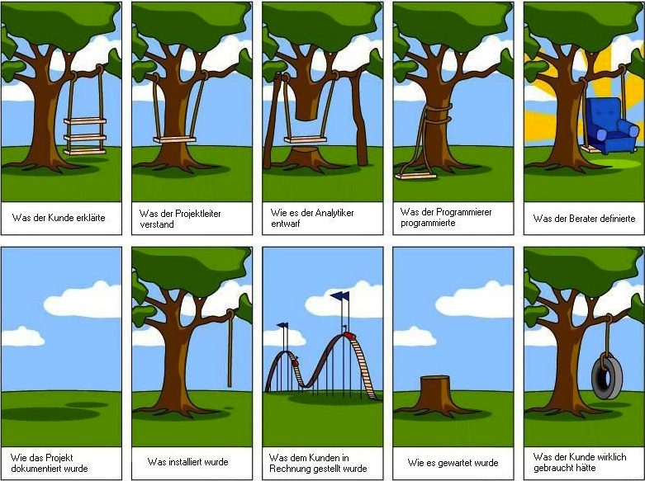
Wozu
Projekt- manage- ment?
grafik©buena-la-vista.de

Slide 18

Projektmanagement
Projekte werden in beinahe allen Organisationseinheiten abgewickelt. In einigen mit hoher Professionalität.
Projekte werden in beinahe allen Organisationseinheiten abgewickelt. In einigen mit hoher Professionalität.
Rund 90 % aller Projekte sind kleine bis mittlere Projekte (ca. 3 Mon. bis 1 J.) mit Teams von 3-5 Personen.
Es gibt +/- 300 Personen mit PM-Ausbildung (1 Tag bis MBA).
PM als Methode ist in Erlässen des inneren Dienstes (1/20 - § 15) verankert. Inhaltlich in der LADion.
Standard-Tools, Methoden, Vorlagen (WIKI)

Slide 19

Basisdaten für Verwaltungsreformen
Aufgaben
(Aufgabenreform)
Strukturen
(Aufbauorganisation)
Finanzen
(Sparprogramme)
Verfahren
(Ablauforganisation)
Wirkungen
(Ressourceneinsatz)
Technik
(Digitalisierung)
…

Slide 20

Verwaltungsreformen… eine unendliche Geschichte?
1902 - Einsparungskommission im Rechnungshof (Bund)
1920 bis 1930 - Abbau von 80.000 Bediensteten in der öffentlichen Verwaltung (bedingt durch den 1. Weltkrieg)
1930 bis heute - ständige Verwaltungsreformkommissionen beim Bund
1989 - Start des Projektes „Verwaltungsmanagement“ beim Bund mit den Zielen:
    Bürgerorientierung
    Straffen der Verwaltung
    Steigerung der Produktivität
    Kostensenkung

Slide 21
Verwaltungsreformen… eine unendliche Geschichte?
…
2018 Regierungsprogramm 2017-2022: „Mit einer umfassenden Staats- und Verwaltungsreform wird beabsichtigt, Potenziale in fünf wesentlichen Bereichen zu heben:
    Qualitätsverbesserungen
    mehr Bürgernähe
    Effizienzsteigerungen
    Kostenreduktionen
    wirksamerer Einsatz öffentlicher Mittel

Slide 22

Verwaltungsreformen - international
Neuseeland als internationaler Vorreiter in Sachen Strukturreform
Australien, USA - bsplw. ZBB - zero base budgeting
BRD: „Neues Steuerungsmodell“ vor allem auf kommunaler Ebene
    totale BürgerInnenorientierung
    Outputorientierung
    Produktorientierung
    Ausgliederung
    Dezentralisierung von Verantwortung
Auslöser: Finanz- und Imagekrisen!
Notes:
Zero-Base-Budgeting: Die Nullbasisbudgetierung ist eine Analyse- und Planungsmethode, die beim Kostenmanagement eingesetzt wird. Dabei wird das Budget von Grund auf neu geplant (Planning from Base Zero). Dies steht im Gegensatz zur üblichen Planung, die vom aktuell vorhandenen Budget ausgeht. Neues Steuerungsmodell: Modell zur strategischen Steuerung von Verwaltungen und Einsatz der doppelten Buchhaltung.

Slide 23
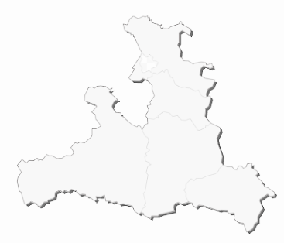
Verwaltungsreformen – Land Salzburg I
70-er Jahre: Verankerung des „Harzburger Modells“ in der Geschäftsordnung
    eigenverantwortliche Aufgabenerledigung
    Entlastung der Führungskräfte von Sachaufgaben
    Festschreiben von: Zielsetzung, Einweisung, Information, Stellenbeschreibung, Mitarbeiterbesprechungen
80-er Jahre: „Modell Salzburg 2000“ für grundsätzliche soziale Anliegen der BürgerInnen (nach außen gerichtet)
Aufgabenreform I (1990)
    Abbau freiwilliger Leistungen mit geringer Bedeutung
    Reduktion der Intensität der Aufgabenerfüllung
    Abbau von Aufgaben mit geringer Bedeutung und hohem Aufwand
    Ausgliederung von Aufgaben, die andere besser können
    Rationalisierung und Verbesserung der verbliebenen Aufgaben
Notes:
Die Devise des Harzburger Modells war „Führung durch Delegation“ ein Leistungs- und Zufriedenheitsmodell, wo MA als selbstständig denkende, handelnde und entscheidende Idividuen gesehen werden. (Akademie für Führungskräfte der Wts. Bad Harzburg)

Slide 24
Verwaltungsreformen – Land Salzburg II
Landesdienst 2000 (1994)
    im Mittelpunkt die BürgerInnen und
    eine produktorientierte Verwaltung
Strukturreformen im Arbeitsübereinkommen 1999 (v.a. Bezirkshauptmannschaften)
Aufgabenreform II und III (bis 2004)
Aufgabenabbau (2007)
MoVe - Moderne Verwaltung (2005-ca. 2010)
Deregulierung Konkret (2014)
Strukturreform im Amt der Landesregierung (2015 und 2017)

Slide 25
Verwaltungsreform – Salzburg heute
Programm LandSalzburg@2022 – Start 2016

